Slide 1
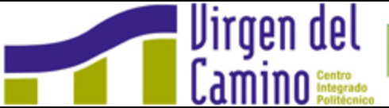
Módulo: Entornos conectados a la red e Internet de las cosas.
Oier Aldunate, Jorge Fernández y Haizea Flores
Proyecto IoT Industrial

Slide 2
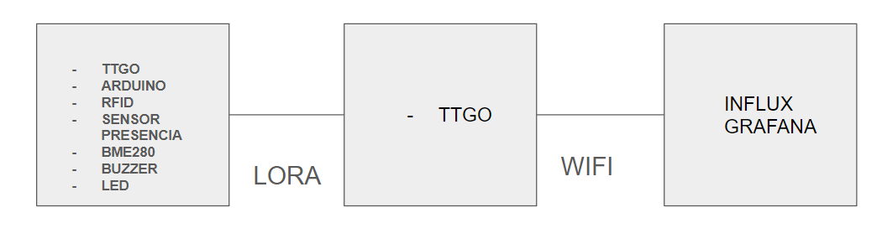
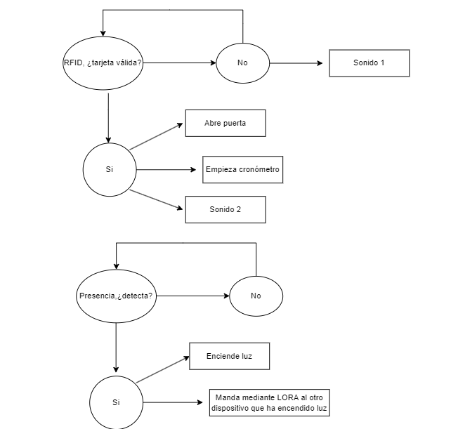
Presentación del proyecto y objetivo.

Slide 3
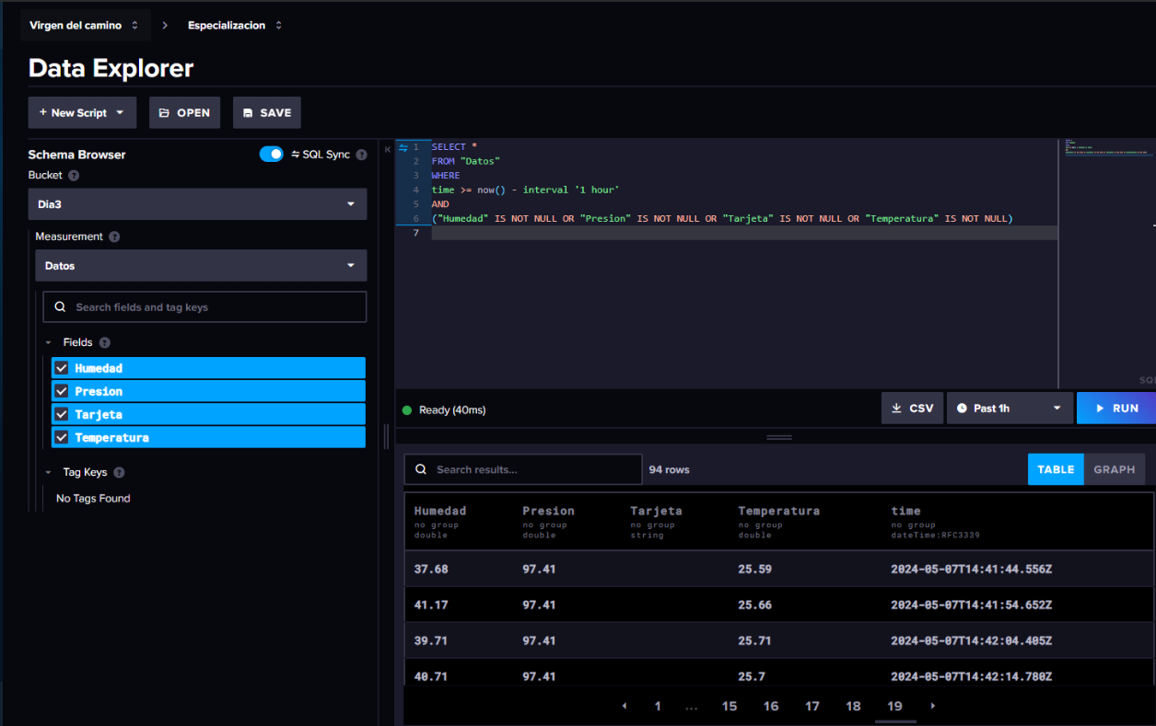
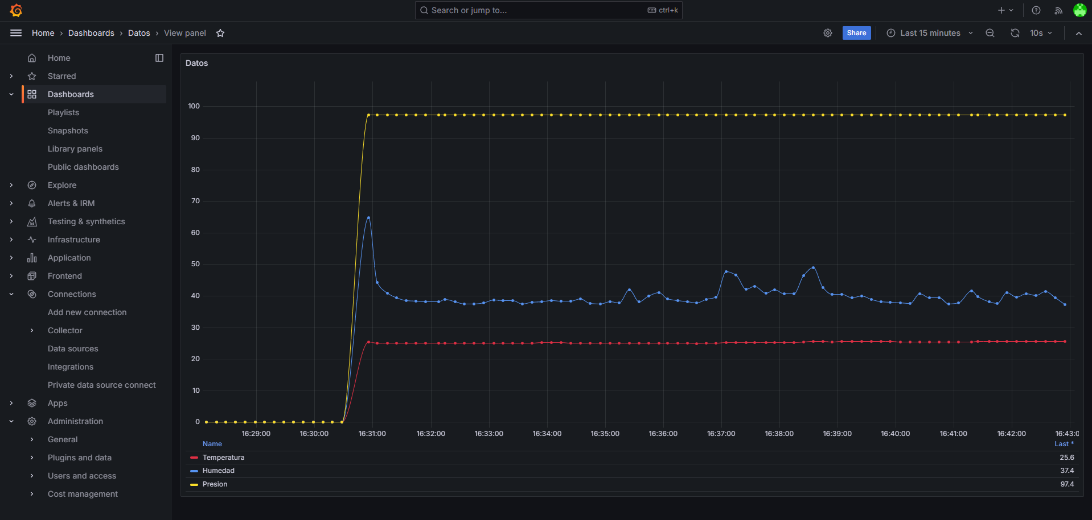
2. Funcionamiento y visualización.
Una vez tenemos el conjunto en funcionamiento hemos utilizado InfluxDB y Grafana para la visualización de los datos recogidos por los sensores.

Slide 4
INFLUX DB

Slide 5
GRAFANA

Slide 6
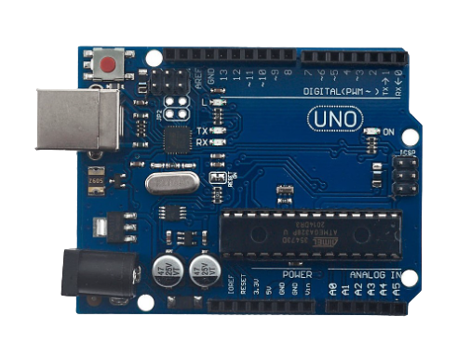
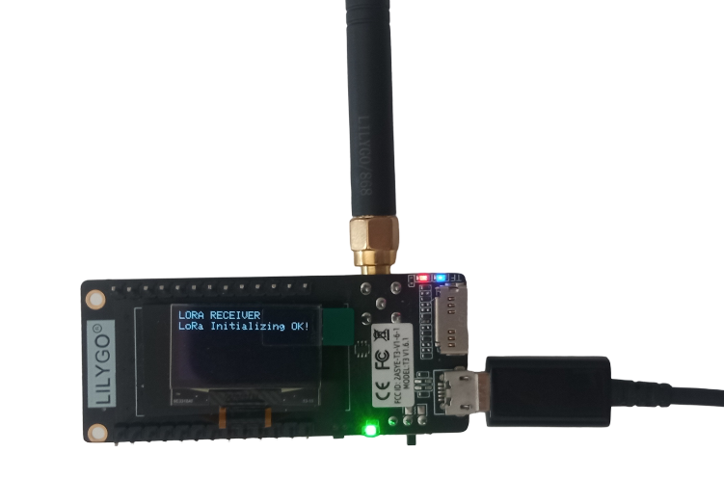
3. Tecnologías y Protocolos.
Las tecnologías utilizadas son tres microcontroladores y distintos sensores y dispositivos de salida como el buzzer o un led.
TTGO LoRa32.
Arduino Uno.

Slide 7
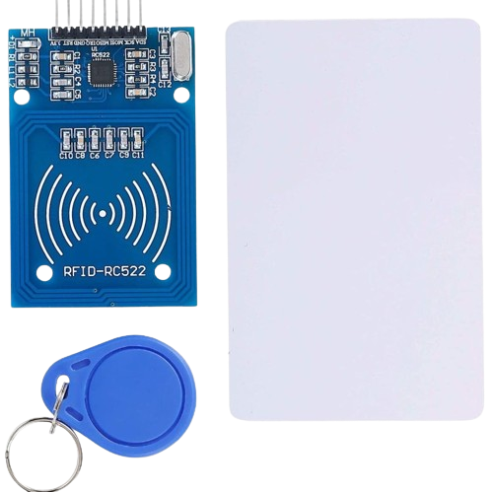
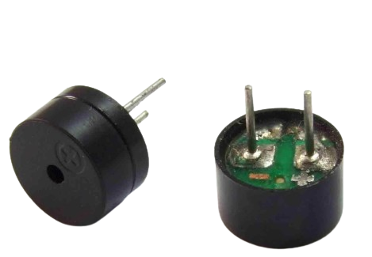
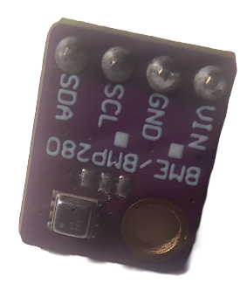
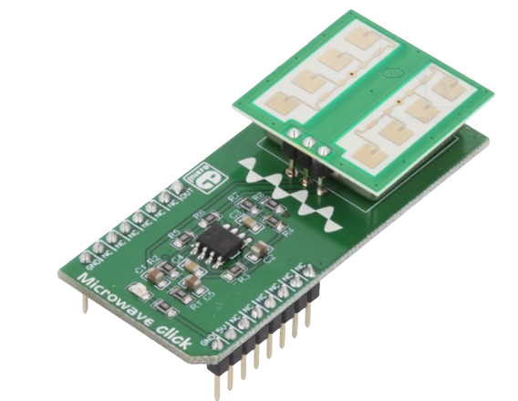
3. Tecnologías y Protocolos.
Sensores: BME280, Lector RFID MRC522C, Sensor presenscia Mikrobus, Buzzer y un led

Slide 8
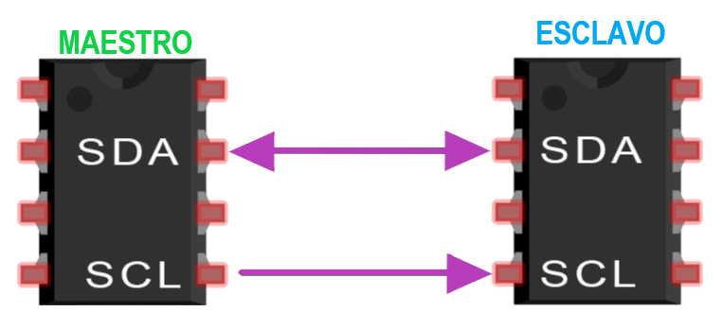
3.1 Comunicaciones Físicas.
I2C
Protocolo I2C
I2C Protocolo de comunicación serial para dispositivos electrónicos.
Dos cables, SDA y SCL.
Conexión de múltiples dispositivos con un Maestro y varios Esclavos.
Velocidad hasta 1000 kbits/s.
SDA: (Datos en serie) : La línea para que el maestro y el esclavo envíen y reciban datos.
SCL (Reloj serie) : La línea que transporta la señal del reloj.

Slide 9
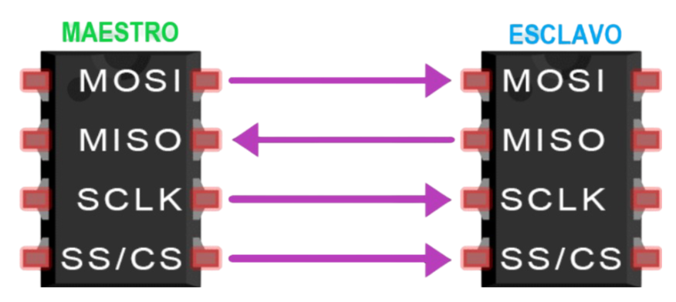
3. Tecnologías y Protocolos
3.1 Comunicaciones Físicas.
SPI, Serial Peripheral Interface.
Protocolo SPI
Protocolo de comunicación serial síncrono, transferencia de datos full_duplex entre un dispositivo maestro y uno o varios esclavos.
Líneas de comunicación: MOSI, MISO, SCLK y SS.
Velocidad de transmisión alta, 8Mbit/s.
Cuatro modos de operación basados en la polaridad y fase de la señal reloj (SCLK).
MOSI: (Master Output Slave In) Transmite datos del maestro al esclavo.
MISO: (Master In Slave Output) Transmite datos del esclavo al maestro.
SCLK: (Serial Clock) : Señal de reloj del maestro para sincronizar la transmisión.
SS: (Slave Select) : Selecciona al esclavo activo en la comunicación.

Slide 10
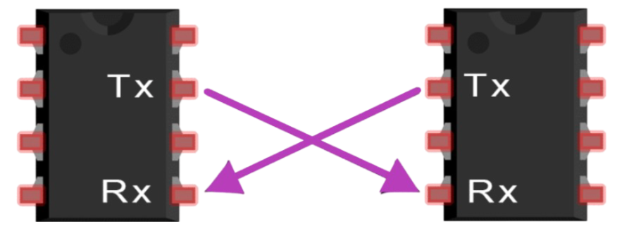
3.1 Comunicaciónes Físicas.
UART (Serie TX/RX).
Protocolo UART
Protocolo de comunicación serial asíncrono, transferencia de datos sin necesidad de reloj sincronizado.
Compuesto por un transmisor y un receptor.
Velocidad varia desde 110 bps hasta 230400 bps

Slide 11

3.2 Comunicaciónes Inalámbricas.
Wifi.
WIFI
Tecnología de telecomunicaciones que permite la interconexión inalámbrica entre dispositivos como ordenadores, móviles y otros aparatos para intercambiar datos o conectarse a internet a través de un punto de acceso sin necesidad de cables.
Utiliza ondas de radio para transmitir la información.

Slide 12
3.2 Comunicaciónes Inalámbricas.
LoRa.
LoRa es una tecnología de comunicación inalámbrica de bajo consumo de energía y capacidad de enviar datos a largas distancias.
Alcance entre 13 y 15 km.
Frecuencias de funcionamiento dependiendo el país, 433MHz, 868MHz y 915 MHz.

Slide 13
3.2 Comunicaciónes Inalámbricas.
RFID/NFC.
Identificación por radiofrecuencia, utiliza ondas de radio para identificar cosas sin necesidad de tocarlas.
Utiliza etiquetas y lectores especiales, en el proyecto sería el lector RFID y la etiqueta sería la tarjeta y el llavero que tenemos para leer.

Slide 14
3.2 Comunicaciones Inalámbricas.
Comparación de alcance, consumo de energía y velocidad de transmisión.
Alcance
WIFI: Alcance medio-alto, especialmente en redes de 2,4 GHz, que pueden alcanzar hasta 100 metros o más.
LoRa: Diseñado para comunicación a largas distancias. Puede cubrir varios kilómetros.
RFID: Tiene un alcance más corto, como en tarjetas de acceso o etiquetas de inventario
Bluetooth: tiene un alcance más limitado, típicamente hasta 100 metros
Consumo Energía
WIFI: Wi-Fi tiene un consumo de energía más alto en comparación con Bluetooth y LoRa
LoRa: Consume muy poca energía, lo que lo hace ideal para dispositivos alimentados por batería.
RFID: consumo de energía bajo.
Bluetooth: Bluetooth es eficiente en términos de consumo de energía, pero consume más energía que LoRa, a menos que se utilice Bluetooth de bajo consumo.
Velocidad Transmisión.
WIFI: tiene una velocidad de transferencia alta, puede superar los 100 Mbps
LoRa: LoRa diseñado para transmitir pequeñas cantidades de datos a largas distancias a velocidades más lentas.
RFID: RFID no se utiliza para transferencias de datos de alta velocidad.
Bluetooth: La velocidad de transferencia de Bluetooth es baja a media, generalmente entre 1 y 3 Mbps.

Slide 15
3.2 Comunicaciones Inalámbricas.
Comparación de alcance, consumo de energía y velocidad de transmisión.
LoRa es excelente para comunicación a larga distancia con bajo consumo de energía.
Bluetooth es ideal para dispositivos cercanos y consume menos energía que Wi-Fi.
Wi-Fi ofrece alta velocidad pero consume más energía.
RFID se utiliza principalmente para identificación y no para transferencias de datos rápidas.

